Slide 2

私立輔仁大學統計資訊學系第六屆專題成果發表
桃園國際機場整體
滿意度調查研究
-以抵境臺灣旅客為例
指導老師：蘇鈴琇老師
學生：吳麗如 蔡宜晉 林邵鵬
林怡男 林珊慈 謝靜怡

Slide 3

研究動機與目的-林珊慈
文獻探討-吳麗如
研究設計-林怡男
資料分析-謝靜怡、蔡宜晉
結論與建議-林邵鵬
報告大綱

Slide 4
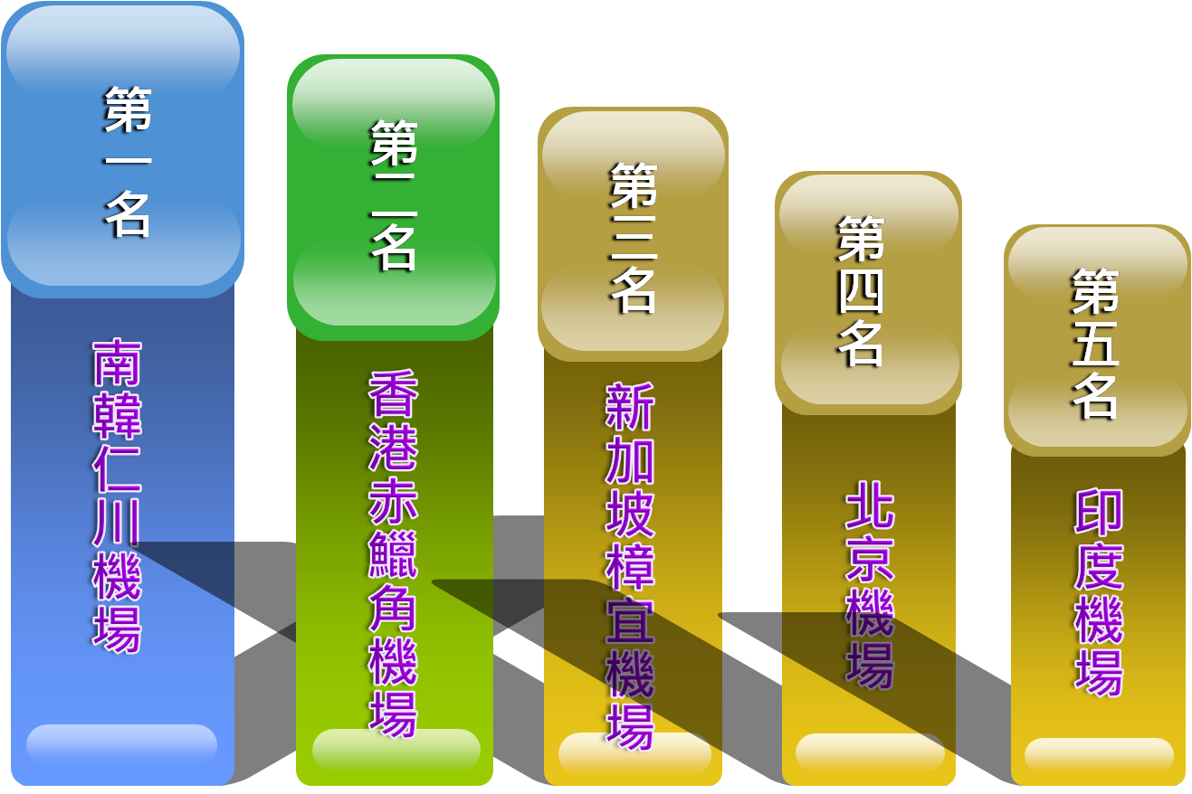
臺灣出入境人次從2007年大幅下降
第一印象
專業評比
研究動機
改善服務品質
網路意見調查

Slide 5
1
了解旅客對機場現有軟硬體設施之滿意度
研究目的
2
探討旅客對服務人員之滿意度
3
找尋機場服務品質缺口
4
比較旅客對亞洲機場之滿意度

Slide 6
研究流程
結論與建議
研究流程
資料分析
問卷發放與回收
問卷前測與修訂
建立研究設計與方法
文獻探討
確立研究動機與目的

Slide 7
顧客滿意度
購後對產品績效認知
購前對產品績效預期
顧客滿意度

Slide 8
各個產業顧客滿意度的衡量構面
零售業
電子供應商
旅館業
商店
  1.銷售人員
  2.服務定位
  3.商品價格
  與價值
  4.商店環境
  5.商品服務
  6.廣告促銷
  7.商店產品
  政策
  8.顧客
  1.人事
  2.傳遞過程
  3.報價
  4.售後服務
  5.訂購
  1.員工態度
  2.價格
  3.服務
  4.位置
  5.設備
  6.停車
  7.房間
  8.接待
  9.食物與飲
  料
  1.設備
  2.商店服務
  3.商店氣氛
  4.位置
  5.商品
  6.促銷

Slide 9
服務品質
易逝性
易逝性
易逝性
異質性
異質性
無形性
無形性
無形性
同步性
服務品質

Slide 10
服務品質結構模式
消費者期望的服務
缺口五
消費者認知的服務
消費者
服務業者
實際傳達的服務
企業對外界之溝通
缺口三
缺口四
服務品質規格
缺口一
缺口二
管理者對消費者期望的認知

Slide 11
服務品質構面
＊實體設施
＊服務人員的儀態
有形性
關懷性
可靠性
＊正確
＊承諾
服務
品質
＊溝通
＊個別差異
保證性
反應性
＊信賴
＊誠實
＊快速
＊突發狀況

Slide 12
研究架構
人口統計變數
機場改善方向
顧客滿意度
1.設施品質
2.服務人員
搭機狀況

Slide 13
假設一
人口統計變數與搭機狀況
有顯著差異
假設二
人口統計變數與顧客滿意度
有顯著差異
假設三
搭機狀況與顧客滿意度
有顯著差異

Slide 14
研究對象
抵境旅客
研究範圍
一、二航廈抵境大廳
抽樣方法
配額抽樣

Slide 15
98年8月份來臺旅客性別人次與比例
性別
男性
合計
人次
176,858
367,491
百分比(%)
51.87
48.13
女性
190,633
100.00
資料來源：交通部觀光局

Slide 16
99年8月份實際發放問卷性別人次與比例
性別
男性
合計
人次
297
578
百分比(%)
48.62
51.38
女性
281
100.00
不 拒 絕
虛 無 假 設
p-value=0.117 > 0.05=α

Slide 17
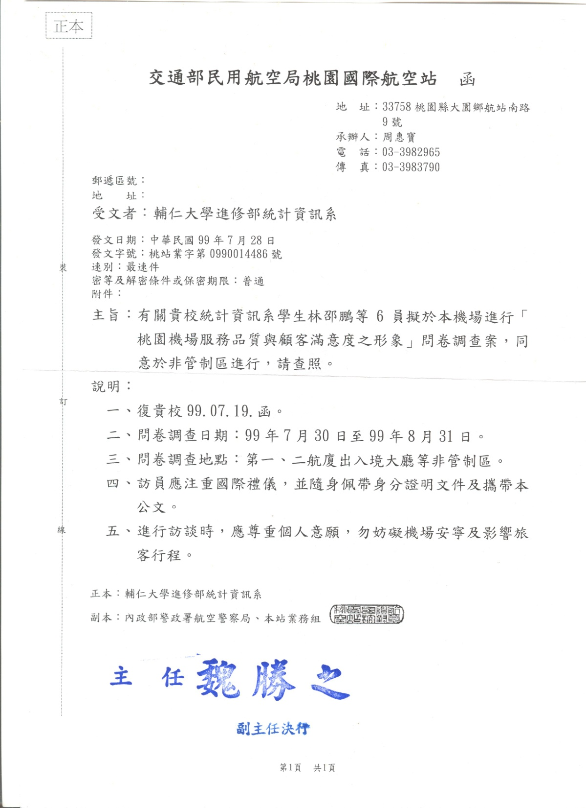
總共發放
問卷回收率
問卷份數
調查時間
600份
96.3%
578份
有效問卷
問卷調查日期：99年7月30日至99年8月31日。
問卷調查地點：第一、二航廈出入境大廳等非管制區。

Slide 18
A
資料分析方法
敘述性統計
B
卡方獨立性檢定
C
DH分層
D
單因子變異數分析
E
順序資料分析

Slide 19




受訪者之人口統計資料
未 婚
女 性
大 學
工商業
21~30歲
三萬~四萬元

Slide 20
曾到機場
相對次數(人次/百分比)
香港赤鱲角
日本成田
泰國曼谷

Slide 21
桃園機場最需改善項目
相對次數(人次/百分比)
機場舒適程度
飲食選擇
候機樓設施環境

Slide 22
人口統計變數
卡
析
皆有顯著
方
分
搭機狀況與機場觀感
人員服務態度
目前最需改善項目

Slide 23
搭機狀況與機場觀感
人口統
計變數
性別
職業
年齡
學歷
婚姻狀況
平均
月所得
顯著差異項目
近一年出國次數-五次以上
男性
男性
51歲以上
51歲以上
研究所以上
研究所以上
60,001元以上
60,001元以上
主要出國原因-旅遊
女性
女性
學生
學生
20歲以下
20歲以下
高中職
高中職
未婚
未婚
最滿意的機場-香港新加坡
家管/自由業
家管/自由業
研究所以上
研究所以上

Slide 24
目前最需改善項目
人口統
計變數
性別
職業
年齡
學歷
顯著差異項目
機場空間狹窄建議-空間重新規劃
女性
女性
動線不明改善方法-增設引導標誌
家管/自由業
家管/自由業
41~50歲
41~50歲
交通不佳原因-路線規劃不佳
家管/自由業
家管/自由業
大學
大學
外觀設計改善方法-利用臺灣強項
研究所以上
研究所以上
運輸帶改善方法-引進自動輸送帶系統
國中以下
國中以下

Slide 25
人員服務態度
人口統
計變數
性別
職業
年齡
學歷
婚姻
狀況
平均
月所得
顯著差異
項目
個別需求-不認同
女性
國中以下
女性
國中以下
最滿意服務態度-櫃台服務人員
學生
20歲以下
學生
20歲以下
最不滿意服務態度-安全檢查服務人員
軍公教
軍公教
說明完整-認同
學生
20歲以下
未婚
20,001元以下
學生
20歲以下
未婚
20,001元以下
立即服務-認同
學生
研究所
以上
學生
研究所
以上
專業知識-認同
學生
20歲以下
國中以下
學生
20歲以下
國中以下
具信賴感-不認同
工商業
40,001~50,000元
工商業
40,001~
50,000元
保持微笑-認同
未婚
未婚

Slide 26
變異數分析 – 硬體設施
管理效率
建築外觀
指標動線
零售餐飲
對外交通
停車場充足
停車場收費
服務人員
辦理登機手續
抵境
機場保安
衛生清潔
行李處理
手推車取用
手推車狀況
洗手間充足
航廈聯通方式
漏水處理
各項服務設施
候機空間舒適
皆有影響
無影響
吸菸室方便性
計程車收費
無影響

Slide 27
變異數分析 – 軟體設施
人員服務說明完整
人員提供立即性服務
人員具有專業知識
人員具有高度服務意願
人員具有信賴感
人員保持微笑
皆有影響
人員未注意個別性需求
人員因忙碌疏於回應
無影響
無影響

Slide 28
DH分層
將整體分數分成三個層別
進行交叉分析
高度滿意度
7分以上
中度滿意度
4分~7分
低度滿意度
4分以下

Slide 29
DH分層 – 整體分數卡方分析
卡方值
自由度
P-value
性別
7.432
2
0.024

婚姻狀況
5.370
2
0.068
出國次數
2.606
4
0.626
職業
23.606
10

0.009
年齡
33.964
8
0.000

學歷
14.759
8
0.064
平均所得
25.254
10

0.005

Slide 30
Ridit分析 – 整體受訪者
辦理登機手續
漏水問題
零售餐飲
其他項目

Slide 31
Ridit分析 – 不同變項受訪者
女性
工商業
21~30歲
大學生
未婚
辦理登機手續
零售餐飲
人口變數
最滿意項目
最不滿意
項目
辦理登機手續
指標動線
辦理登機手續
指標動線
未婚

Slide 32
結論
旅客對現有軟硬體設施之滿意度
軟體
硬體

Slide 33
結論
旅客對服務人員之服務品質缺口
良好的服務態度
快速的工作效率
量表的表現偏向中高滿意度
缺口一
缺口四
顧客的期望
媒體廣告及外部溝通工具
顧客對實際服務的知覺
管理者或員工對於顧客的期望

Slide 34
結論
機場軟硬體設施待改善之處
?行李到達輸送帶的時間過久?
?機場外觀設計的問題?
  利用LED、太陽能、面板等等
  自動輸送帶系統
?機場周邊交通不佳?
?機場內部動線不明?
  重新規劃、增設標示
  重新規劃、大眾運輸

Slide 35
結論
旅客對亞洲機場之滿意度
員工表現良好
設施環境優良
舒適度佳
舒適度不佳
保安檢查不良
香港赤鱲角機場
泰國曼谷機場
日本成田機場
臺灣桃園機場

Slide 36

建議
空間重新規劃
時間限制
針
桃
後
改善餐飲零售服務
對
語言限制
園
續
國
調整動線指標
研
問卷內容
究
際
提升服務形象
機
學
之
其他產業之影響
場
者
建
三項重大改善方向
議

Slide 37

Thank you for your listening.

